Slide 1
任务1使用AIGC创作数字人讲文物视频

Slide 2
任务1：使用AIGC创作数字人讲文物视频
1．认识视频制作与AI视频生成
2．使用豆包生成视频的步骤
3．使用即梦AI生成视频的方式
4．认识剪映
5．认识数字人

Slide 3
1. 认识视频制作与AI视频生成
视频制作是将图像、视频及背景音乐进行重新剪辑、整合、编排，从而生成一个新的视频文件的过程，不仅是对原素材的合成，也是对原素材的再加工。人工创作的短视频创意多来源于创作者个人的独特生活经历、文化素养、社会观察和情感世界等。创作者从零开始构建故事线、表现手法和视觉呈现方式，能够融入个性化的视角和细腻的情感体验，更有可能诞生极具开创性和创新性的短视频创意。所以，人工视频制作需要创作者逐帧调整和剪辑，耗时、耗力。
AI视频生成的创意源自对海量数据的学习与分析。它通过算法挖掘已有数据中的各种模式、主题和风格特点，然后依据用户给定的关键词、目标受众和期望的风格类型，将这些学习到的元素进行重新组合，生成相应的创意内容。这种方式在既有框架内进行多样化的搭配，但较难突破已有的数据范畴，创造出前所未有的创意内容。所以，AI视频生成具有高效、快速的特点，能够在短时间内完成视频制作。

Slide 4
2. 使用豆包生成视频的步骤
使用豆包生成视频的3个步骤
（1）选择“视频制作”功能
打开豆包，并登录账号，在主界面或菜单中选择“视频制作”功能。
（2）输入素材与描述
根据需求选择“视频生成”，输入相应的素材，如图像或文本描述视频的基本内容。
（3）生成并预览视频
单击“生成视频”按钮，等待几秒，豆包会根据输入的素材和选择的模型生成视频。
演示

Slide 5
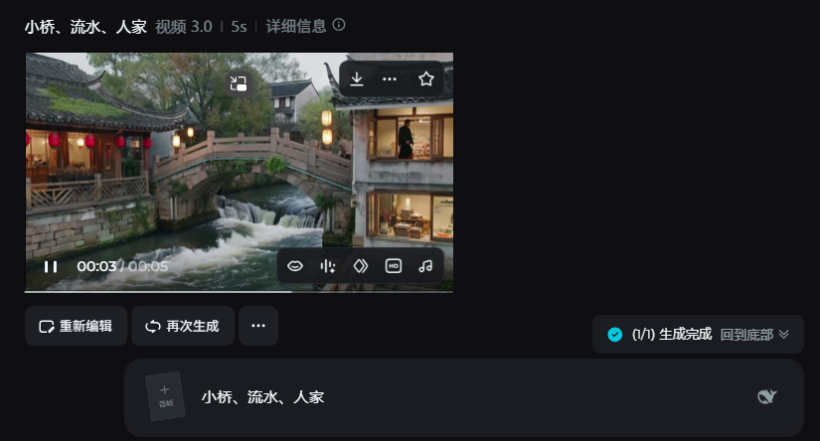
3. 使用即梦AI生成视频的方式
即梦AI是一个生成式人工智能创作平台，基于“让灵感即刻成片”的使命，即梦AI为众多设计师及艺术爱好者提供得心应手的创作工具和源源不断的创作灵感。
演示

Slide 6
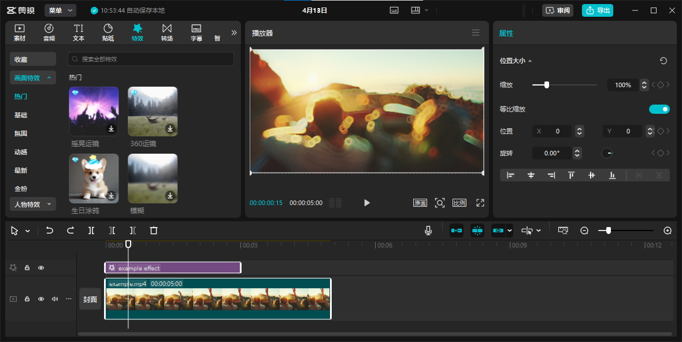
4. 认识剪映
剪映是由抖音旗下深圳市脸萌科技有限公司开发的视频编辑工具，主要实现AI剪辑视频、语音转字幕、智能抠像、一键成片等功能。
演示

Slide 7
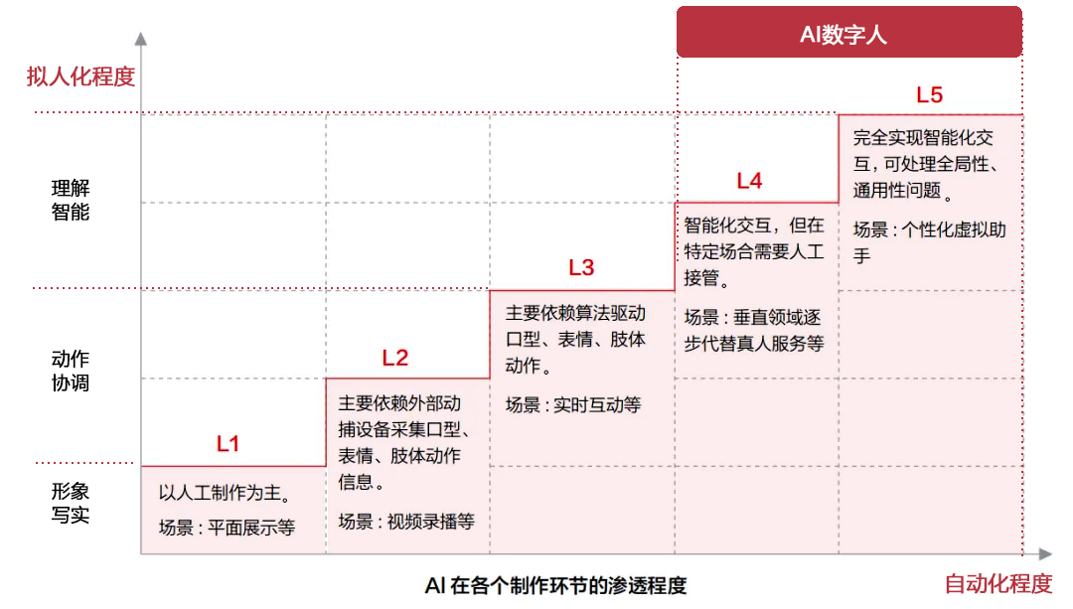
5.认识数字人
数字人（Digital Human）是指通过计算机技术生成的虚拟人物，具备人类的外观、行为甚至智能，能够与人类进行交互或自主完成特定任务。它结合了人工智能、计算机图形学、语音识别等技术，可模拟真实人类的动作、表情和语言，甚至具备情感表达能力。
根据“拟人化”和“自动化”两个维度，可以将数字人分成L1～L5这5个等级。

Slide 8
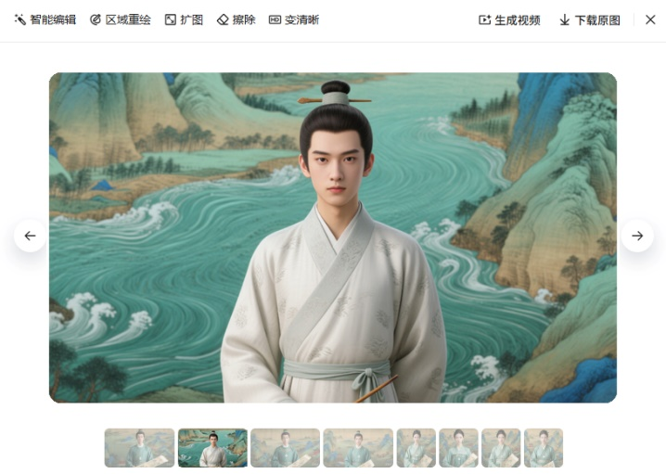
任务实施
使用AIGC创作数字人讲文物视频
演示

